Slide 1

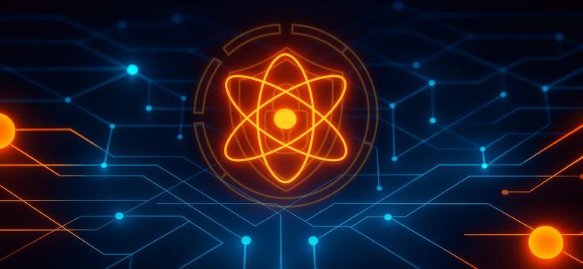
Prélude à une société post quantique
L'intrication quantique :
Un voyage à travers l'Histoire et les concepts
Jean-Louis QUERI
Enseignant Département Physique
Institut Polytechnique de Paris
AZUR TECH
Winter

Slide 2
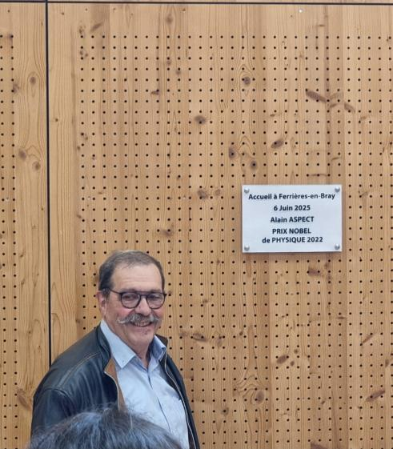
Hommage à Alain Aspect
Prix Albert Einstein en 2012
Prix Nobel de physique en 2022 travaux intrication quantique
Récente nomination à l’Académie Française 06/2025
Les attendus de cette présentation : rencontrer l'intrication quantique, comment elle est née à partir de diverses controverses et d’avancées scientifiques.
AZUR TECH
Winter

Slide 3
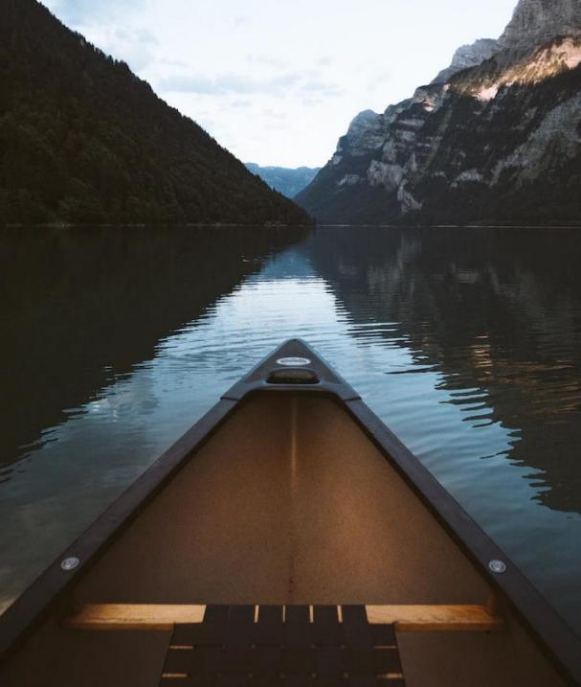
Agenda
Qu’est ce que le Quantique ?
L’intrication Quantique : Alice & Bob
La ruée vers l’or & l’informatique quantique
Le Quantique une nouvelle promesse ?
Jalons clés de la théorie atomique
Saynète Einstein
Les Quanta
L'interprétation de Copenhague
Controverse Bohr / Einstein
Paradoxe EPR
L’Intrication révélée
Controverses
Conclusion – Sphère de Bloch
Un pari sur le futur ?
Les Applications
Les investissements
Q&R
Références
Notes:
+05’
Comments
“So, the questions we would like to address today are (read)”

Slide 4
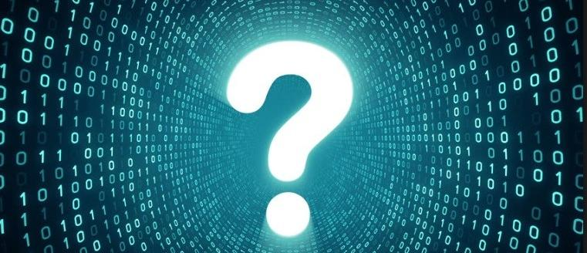
1. Qu’est ce que le Quantique ?

Slide 5
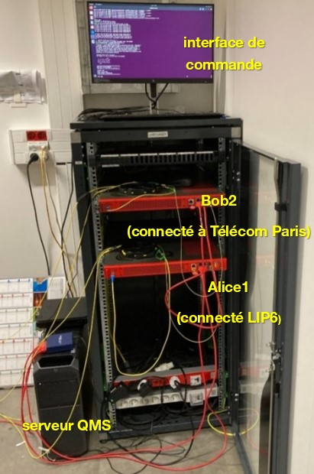
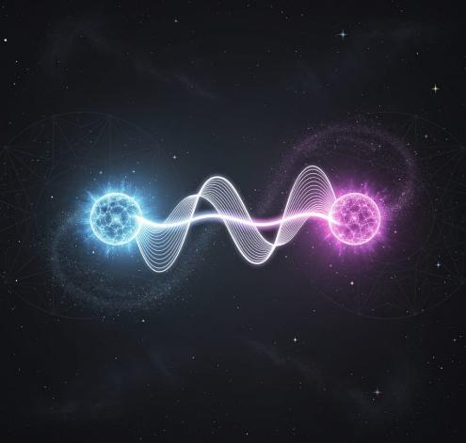
2. L’intrication Quantique pour tous : Alice & Bob
10mn
Expérimentation basée à Paris Saclay (source : Thomas Rivera, Responsable de projets Recherche spécialisé dans les communications quantiques chez Orange
AZUR TECH
Winter
Notes:
Prévoir badges Bob et Alice, faire des panneaux flèche pour indiquer la distance entre Bob et Alice : 6m, 100km, 10 années lumières.
Saynète 1 : Elsa = Alice, Kamel = Bob. Trou de verre entre 2 particules qui sont intriquées issues d’un même milieu. On ne parle pas de transmission d’information. Téléportation quantique.
1/ Alice et Bob se serrent la main = intrication quantique, une entité non locale.
2/ Alice et Bob se séparent
3/ JLQ pince Alice, Bob est à 6 mètres > Bob a mal
4/ JLQ pince Bob, Alice est à 100km >Alice a mal
5/ JLQ pince Alice, Bob est à 10 AL > Bob a mal

Slide 6
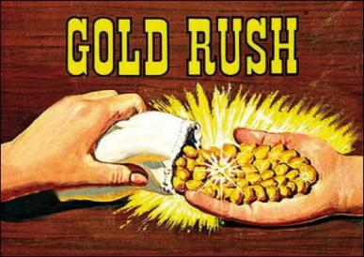
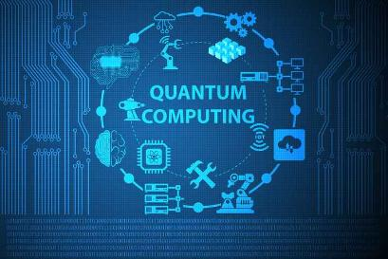
3. Parallèle entre la ruée vers l’or & l’informatique quantique
 | La Ruée vers l'Or (1848-1855) | L'Informatique Quantique (2020s)
Contexte | Recherche de richesse et d'opportunités économiques en Californie | Recherche de percées technologiques et de nouvelles capacités de calcul
Découverte clé | Découverte d'or à Sutter's Mill en 1848 | Développement des premiers qubits et algorithmes quantiques
Migrations / Investissements | Afflux massif de prospecteurs et d'investisseurs | Investissements massifs de gouvernements, entreprises et chercheurs
Impact économique | Croissance rapide de la Californie, développement urbain | Potentiel de révolutionner la cryptographie, la recherche, la médecine
Risques et défis | Conflits, épuisement des ressources, bulles spéculatives | Complexité technique, coûts élevés, défis de stabilité et de fiabilité
Héritage | Transformation de l'Ouest américain, état de la Californie | Transformation potentielle de la technologie et de l'industrie mondiale
Notes:
Ce parallèle montre comment une quête de découverte et d'innovation peut entraîner des mouvements massifs, des investissements et des transformations durables, qu'il s'agisse de l'or ou de la technologie quantique.

Slide 7
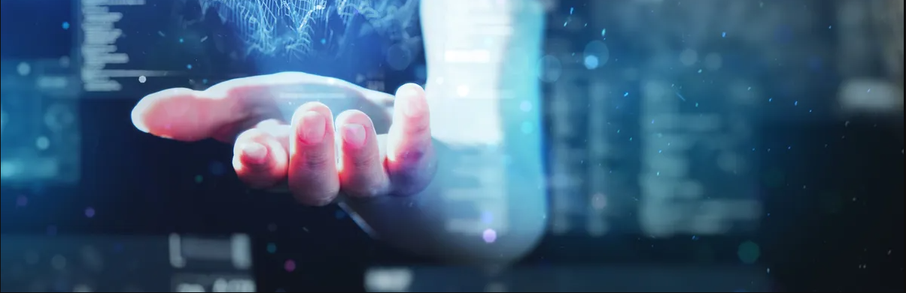
4. Le quantique une nouvelle promesse ?

Slide 8
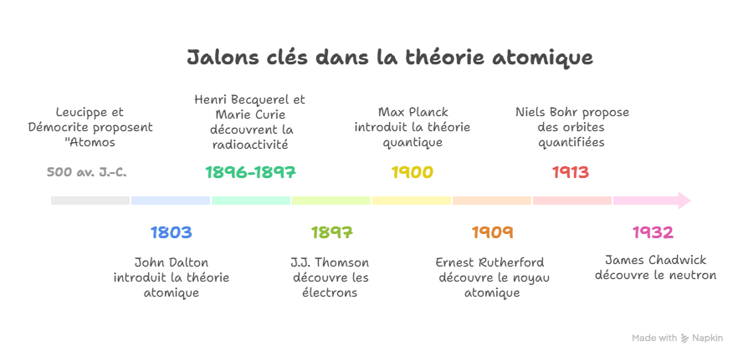
5.
AZUR TECH
Winter
Notes:
Elsa va faire une frise chronologique

Slide 9
6. Saynète Einstein Photoélectrique
10mn

Slide 10
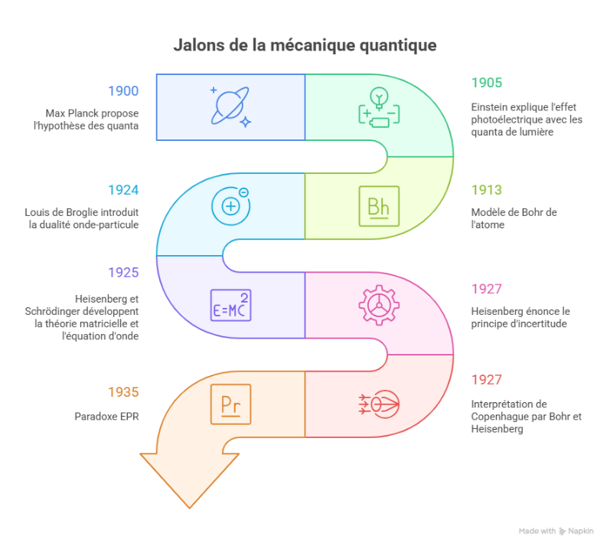
7. Les Quanta
AZUR TECH
Winter

Slide 11
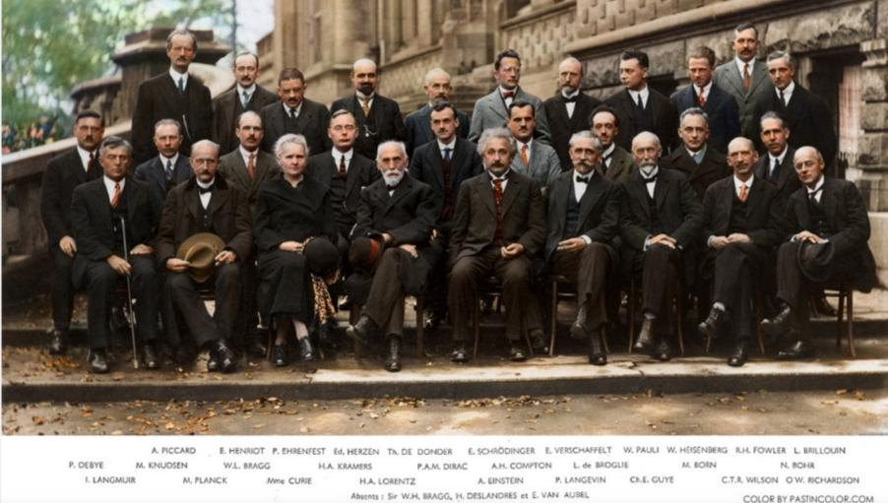
8. L'interprétation de Copenhague
Niels Bohr et W Heisenberg posent les principes de bases qui seront présentés au congrès Solvay de 1927
AZUR TECH
Winter

Slide 12
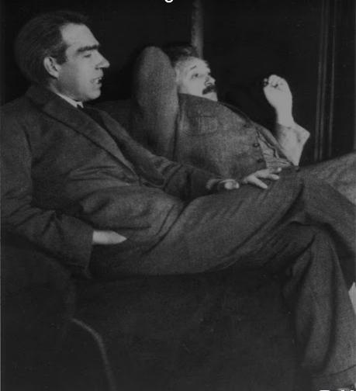
9. Controverse Bohr / Einstein
Dieu ne joue pas aux dés.
Arrêtez de dire à Dieu ce qu’il doit faire !
AZUR TECH
Winter

Slide 13
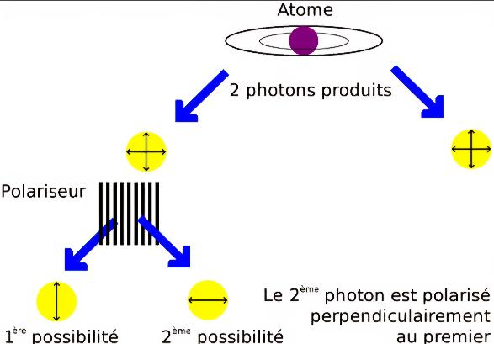
10. Paradoxe EPR (Einstein, Podolsky et Rosen)
Remise en question de la complétude de la mécanique quantique
1964 John Stewart Bell
AZUR TECH
Winter

Slide 14
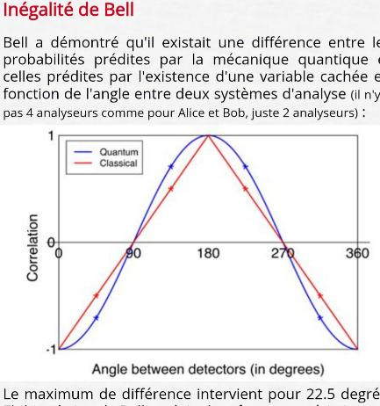
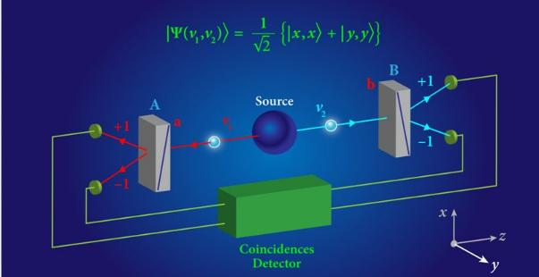
11. L'intrication Quantique révélée !
Particules intriquées = comportements corrélés
Expérience d'Alain Aspect = Confirmation
Expérimentale de l'intrication
Application : Crypto Q, Ordi Q
AZUR TECH
Winter

Slide 15
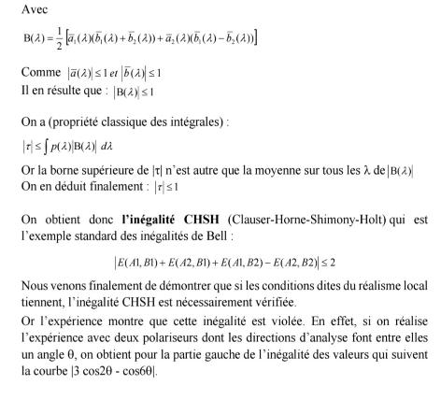
12. Controverse 1
Inégalité CHSH 1969
Expérience et thèse Alain Aspect 1981-1983
La somme des espérances (E, probabilité d'être dans un état) doit être inférieure ou égale à 2, cela prouve qu’Einstein a raison.
«Les particules peuvent se comporter de la même façon à une grande distance »
Postulat Einstein : ce n'est pas possible car ça dépasserait la vitesse de la lumière. On a du se tromper quelque part dans la théorie, il doit y avoir des variables cachées qu’on ne maitrise pas.
Bohr : la théorie de la mécanique quantique est juste, il n y a pas de variable cachée, on va le prouver.
John Bell : exhibe une expérience pour prouver que soit Einstein, soit Bohr a raison.
Approfondissement de cette expérience : Inégalité CHSH (Clauser, Horne, Shimony, Holt) mesure qui prouve que la théorie d’Einstein est fausse : non localité
AZUR TECH
Winter
Notes:
« On ne peut pas dépasser la vitesse de la lumière pour la transmission du signal »

Slide 16
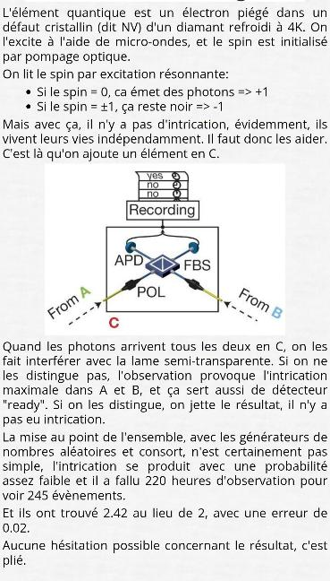
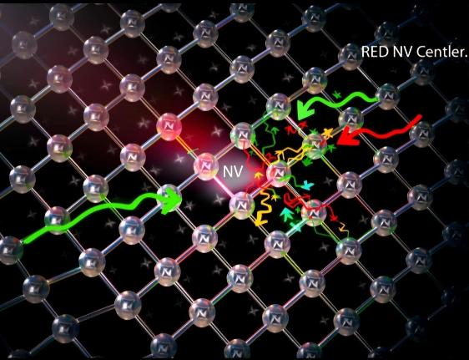
12. Controverse 2
Bohr, avec les particules intriquées le résultat la somme des espérances est de 2,42 - Einstein a tort, notion de localité, réalisme local.
AZUR TECH
Winter

Slide 17
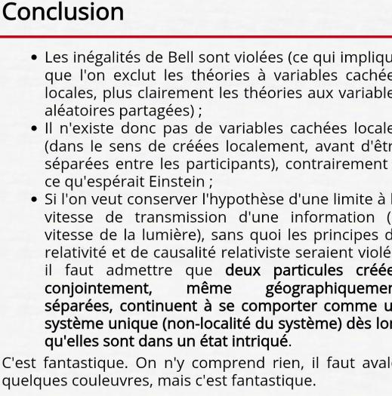
13. Conclusion
Alain Aspect
Il n’existe pas de variable cachée locale, les patchs d’Einstein sont contredits par la réalité.
AZUR TECH
Winter

Slide 18
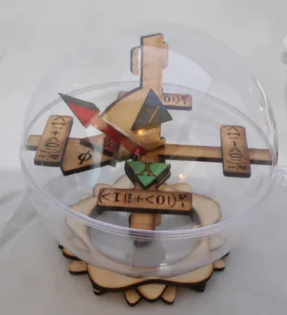
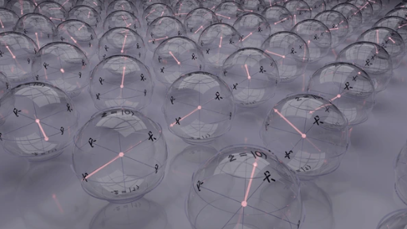
13. Sphère de Bloch : l'équivalent du cercle unité de la trigonométrie pour les Qubits
10mn

Slide 19
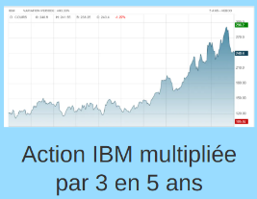
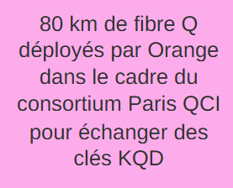
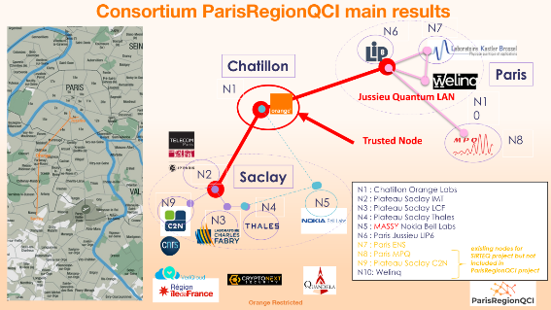
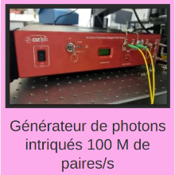
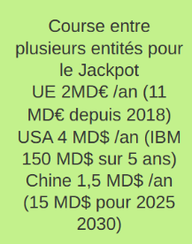
14. Le "Pari sur le futur" des chercheurs d'or est-il le même ?
Avons-nous amorcé la révolution Quantique ?

Slide 20
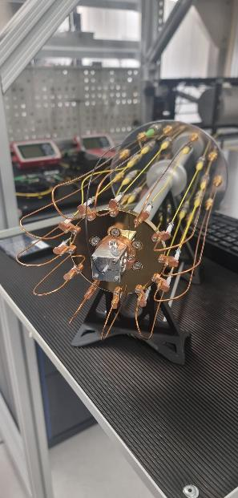
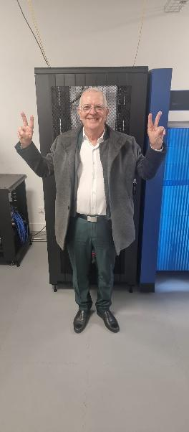
Brique élémentaire d’un ordinateur Quantique Photonique
Lucie : ordinateur Quantique chez Quandela, 12 Qbits, ordinateur photonique le plus puissant dans un centre de calcul

Slide 21
15. Les domaines applicatifs de l’intrication quantique
Les Qubits : unités de base de l'informatique Q, vitesse d’un ordinateur x1000 / 100 000 / 1 million etc. Puissance de calcul
Les répéteurs quantiques : utilisé pour étendre la portée de la communication quantique en relayant des signaux quantiques sur des grandes distances.
Cryptographie par intrication : La cryptographie quantique : sécuriser les communications, distribution QKD, clé quantique inviolable
La téléportation quantique
La fibre quantique
Les mémoires quantiques : dispositif pour stocker des états quantiques (sauvegarde allant jusqu à la nano-seconde*)
Capteurs quantiques : améliorer les mesures dans l’imagerie médicale
La cryptographie quantique : sécuriser les communications, distribution QKD, clé quantique inviolable
La génération des clés quantiques : QRNG (Quantum Random Number Generator), génère des nb aléatoires (fonction random)
Le calcul quantique : la factorisation des grands nb, révolution dans les simulateurs, puces quantiques, recuit quantique (quantum annealer) permet des équipes / évènements simultanés.
Les réseaux quantiques : réseaux qui utilisent des ordinateurs quantiques pour les relier entre eux
Métrologie quantique : améliore la précision de mesure dans le domaine de l'imagerie, algo de traitement image, navigation GPS, détection de signaux faibles
AZUR TECH
Winter
Notes:
*Les temps d'accès pour les mémoires quantiques peuvent varier considérablement en fonction de la technologie utilisée. Voici quelques points clés concernant les temps d'accès pour les mémoires quantiques : 1. **Mémoires à base d'ions piégés** : Ces systèmes peuvent avoir des temps de cohérence relativement longs, allant de millisecondes à secondes, mais les temps d'accès pour lire et écrire des informations peuvent être plus courts, souvent de l'ordre de microsecondes.
Expérimentation de stockholm : ligne les réseaux quantiques. > à vérifier
2. **Mémoires utilisant des centres NV dans le diamant** : Les centres azote-lacune (NV) dans le diamant sont connus pour leurs longs temps de cohérence à température ambiante. Les temps d'accès peuvent être de l'ordre de microsecondes.
3. **Mémoires à base d'ensembles atomiques** : Les systèmes utilisant des nuages d'atomes froids peuvent avoir des temps d'accès de l'ordre de microsecondes à millisecondes. Ces systèmes sont souvent utilisés pour leurs capacités de stockage multimode.
4. **Mémoires utilisant des terres rares dopées dans des cristaux** : Ces systèmes peuvent offrir des temps de cohérence très longs, allant jusqu'à des heures dans certains cas, mais les temps d'accès pour les opérations de lecture et d'écriture peuvent être de l'ordre de microsecondes à millisecondes.
5. **Mémoires optiques quantiques** : Les mémoires qui utilisent des techniques optiques pour stocker et récupérer des états quantiques peuvent avoir des temps d'accès très rapides, souvent de l'ordre de nanosecondes à microsecondes.
Il est important de noter que le domaine des mémoires quantiques est encore en développement, et les performances des dispositifs peuvent varier considérablement en fonction des avancées technologiques et des conditions expérimentales. Les chercheurs travaillent continuellement à améliorer les temps de cohérence, les temps d'accès et l'efficacité globale des mémoires quantiques.

Slide 22
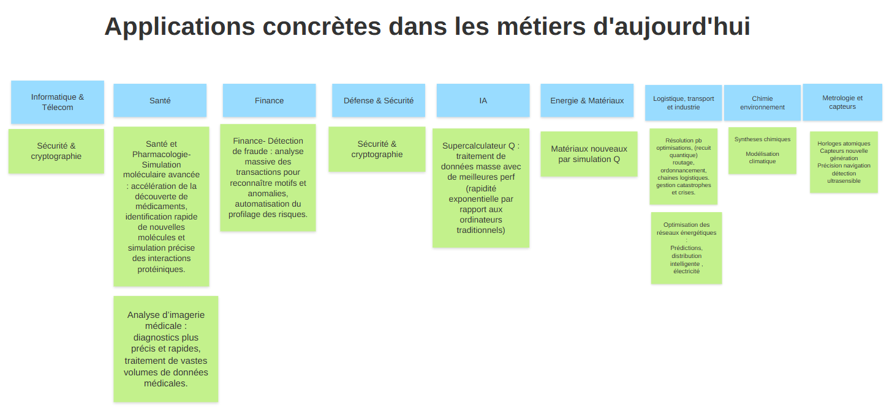

Slide 23
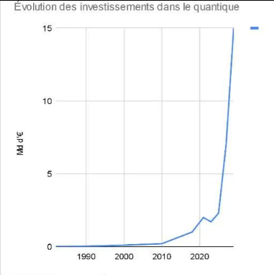
16. Les investissements dans le Quantique
World Quantum Day 2025 14 avril de chaque année (constante de Planck arrondie 4,14)
ONU déclare l'année 2025 comme internationale des sciences et technologies quantiques.
Investissements par pays / continent :
France 1Md€ 2025
UE Quantum 1Md€ 2028
US 1,8 Md$ 2029
Chine 15Md $
Japon 7,4 Md$
Les sociétés Quantiques :
Alice et Bob 109 M€
Pasqal 100 M€
Quandela 50 M€
Quamcore 26 M€

Slide 24

Q&R
AZUR TECH
Winter

Slide 25

MERCI !
AZUR TECH
Winter

Slide 26
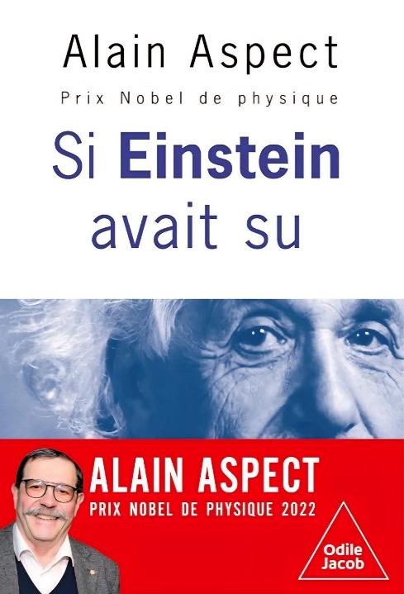
Annexes

Slide 27
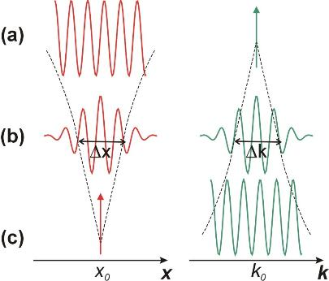
Inégalité de Heisenberg
Principe d'incertitude : Delta X * Delta P > h/(4* Pi)
Limites fondamentales sur la mesure simultanée.
X = position
K = nb ondes
AZUR TECH
Winter

